Slide 1
INTELIGENCIA ARTIFICIAL
RANGEL ALVARADO

Slide 2
Artificial Intelligence /Machine Learning / Deep Learning
¿Qué es entonces ML?
El arte de programación donde las computadoras aprenden de datos
El campo de studio que le ofrece a las computadores la habilidad de aprender.
—Arthur Samuel, 1959
Un programa de computaodr que aprende de la experiencia (E) con respecto a una tarea (T) y mide un desepeño (P)… Si el desempeño en la tarea T es medido como P mejora la experiencia E.

Slide 3
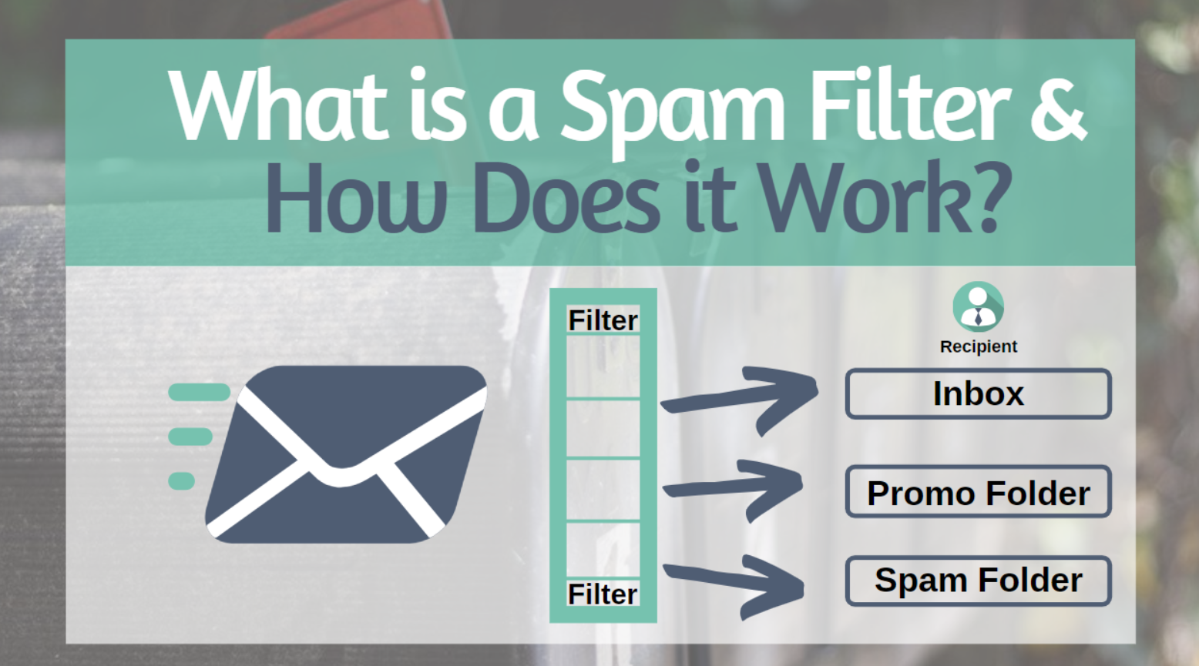
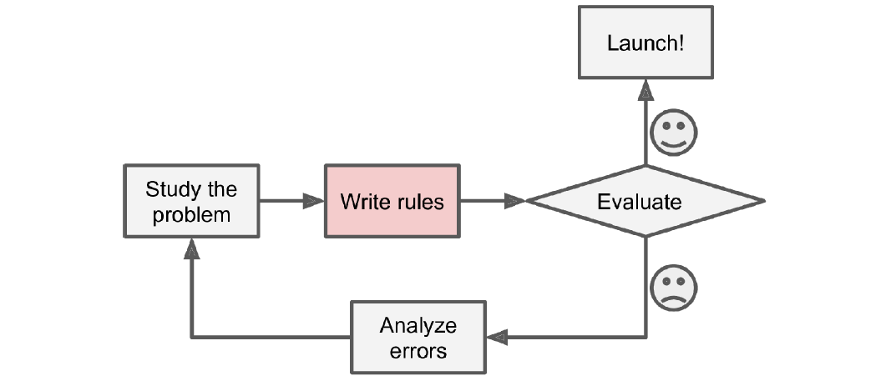
Artificial Intelligence /Machine Learning / Deep Learning
¿Porqué utilizar Machine Learning?
Ejemplo… escribir un programa de spam Filter
Normalmente ud lo haría con reglas (IF ELSE)
Estudiar la data (cuerpo, cabeza, remitente)
Filtrar o eliminar mensajes con palabras clave
4U, free, amazing
Escribir un algoritmo que detecte patrones en los correos
Probar el algoritmo antes de poner en producción.
Método Tradicional (NO ES LO CORECTO) →

Slide 4
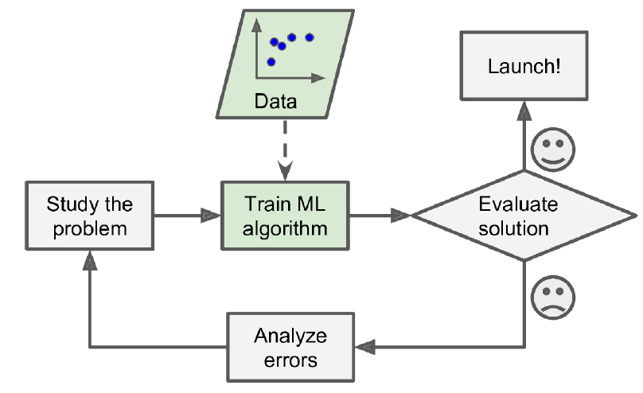
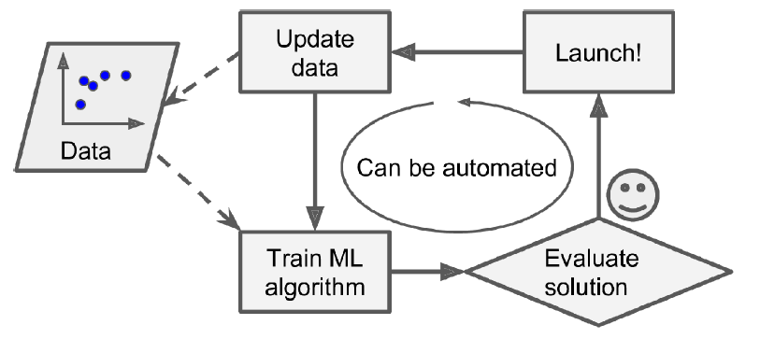
Artificial Intelligence /Machine Learning / Deep Learning
¿Porqué y cuando utilizar Machine Learning?
Como se debe hacer → → → → → → → → → → → →
Cuando el Sistema es online
Con ML el algoritmo encuentra estos patrones (data mining)
Cuando los patrones son complejos
También se usa en speech recognition
El algoritmo se puede verificar para ver que ha aprendido
Verificamos correlaciones nuevas generadas

Slide 5
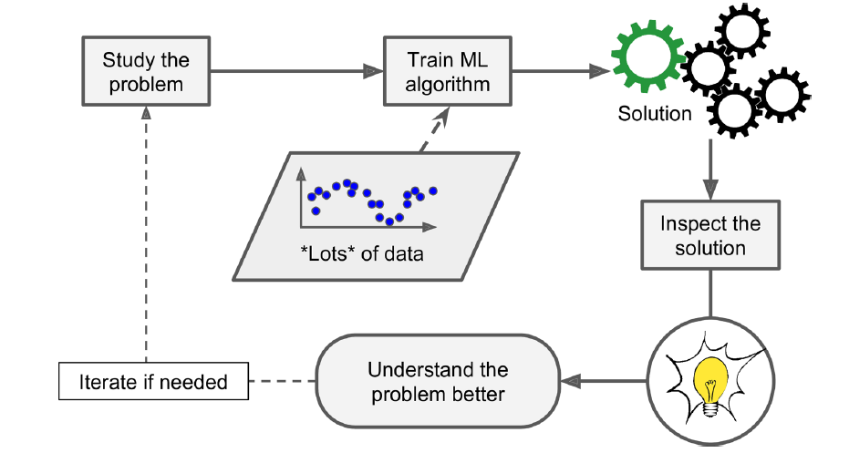
Artificial Intelligence /Machine Learning / Deep Learning
¿Porqué y cuando utilizar Machine Learning?
Aumenta la capacidad humana de aprendizaje
Resumen: ML es bueno para
Problemas donde require mucho tunning del algoritmo
Problemas donde el uso de programación tradicional falla
Ambientes fluctuantes
Obtener algun tipo de información acerca de problemas complejos y largos datasets

Slide 6
Artificial Intelligence /Machine Learning / Deep Learning
Ejemplos de aplicaciones
Análisis de productos y clasificacion
Detectar tumor cerebral por medio de scans
Clasificar nuevos artículos
“Ban” de mensajes ofensivos
Resumen de un document
Creación de un chatbot
Predicción de el ingreso anual de una compañía basado en métricas
Hacer que el app reaccione a comandos de voz
Detectar fraudes de tarjetas de crédito
Marketing strategy en una empresa de retailing (ver comportamiento de cliente)
Representar un conjunto de datos en un diagrama visual representative
Recomendar un product a un cliente en base a su interes
Construir un bot inteligente para juegos

Slide 7
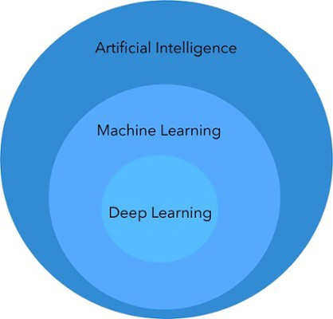
Artificial Intelligence /Machine Learning / Deep Learning
Existen diferentes tipos de sistemas de ML
Entrenados bajo supervisión humana o no
Supervisados
No supervisados
Semi supervisados
Reinforcement learning
Cuando pueden aprender incrementalmente al vuelo
Online vs batch learning
Cuando tenemos nuevos puntos y debemos detectar patrones…
… Con los viejos puntos y construir un modelo
Instance vs model based
Normalmente las personas los dividen en solo 3 o 2 grandes grupos
Supvervised Learning
Unsupervised Learning
Reinforcement Learning

Slide 8

Artificial Intelligence /Machine Learning / Deep Learning

Slide 9
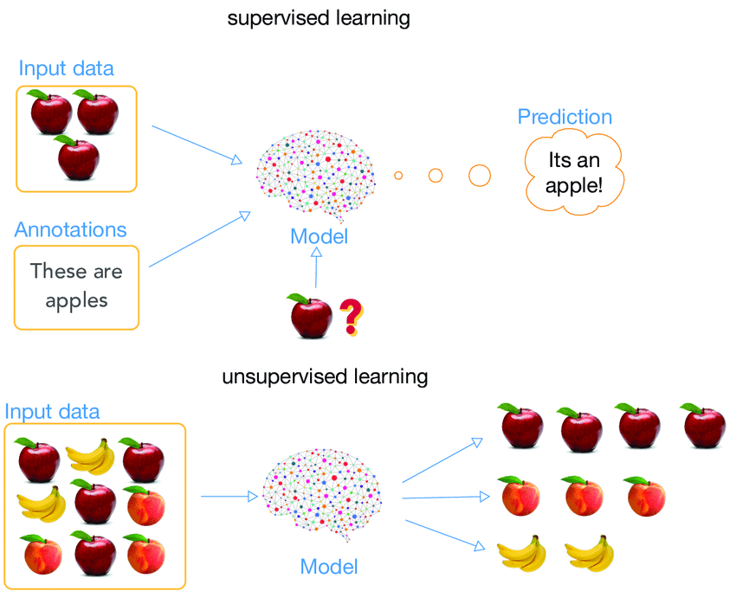
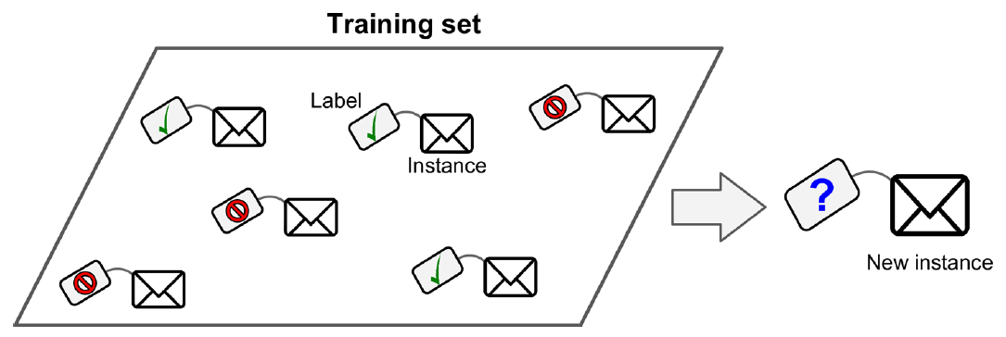
Artificial Intelligence /Machine Learning / Deep Learning
Supervised Learning
El dataset de training consiste en:
Entradas (imagen, texto, audio)
Salidas Esperadas
Clase o etiqueta (que es, donde está, quien es)

Slide 10
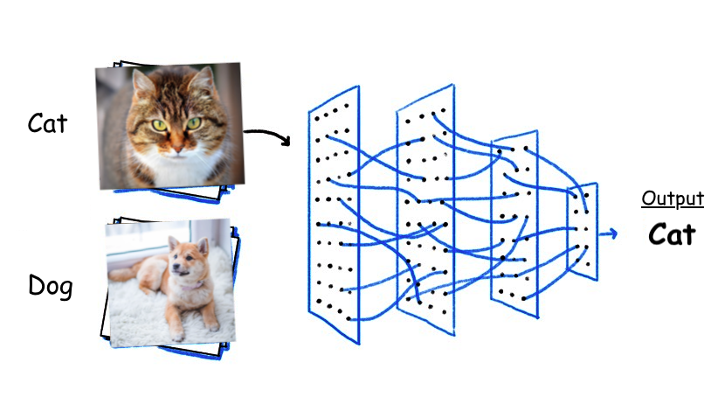
Artificial Intelligence /Machine Learning / Deep Learning
Ejemplo de <posibles aplicación con Supervised Learning
Clasificación de Imágenes

Slide 11
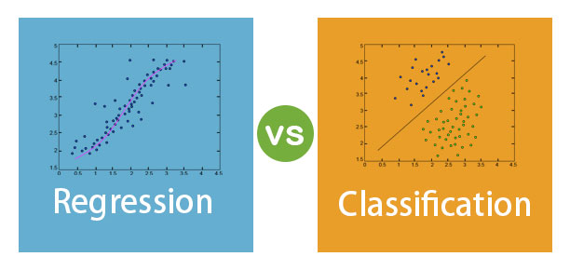
Artificial Intelligence /Machine Learning / Deep Learning
Normalmente los algoritmos se dividen en
Clasificación
Regresión

Slide 12
Artificial Intelligence /Machine Learning / Deep Learning
Supervised Learning
El dataset de training consiste en:
Entradas (imagen, texto, audio)
Salidas Esperadas
Clase o etiqueta (que es, donde está, quien es)
Unsupervised Learning
El dataset es la entrada
La salida es la interpretación de los datos

Slide 13
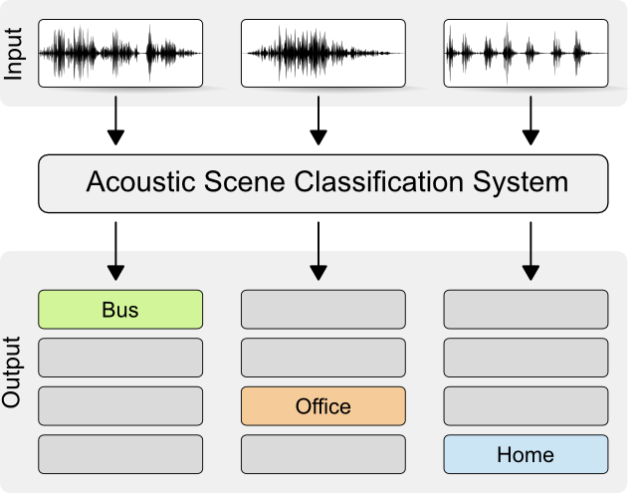

Artificial Intelligence /Machine Learning / Deep Learning
Clasificación
Spam email classification
0.90 = Spam
0.10 = Not Spam
Nos da el % de probabilida que el elemento es de una clase

Slide 14
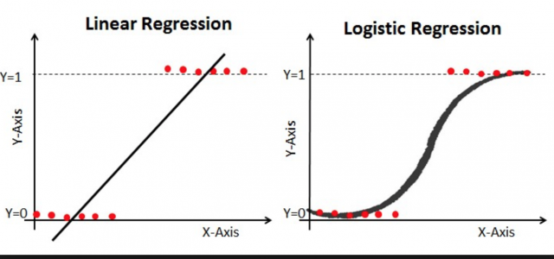
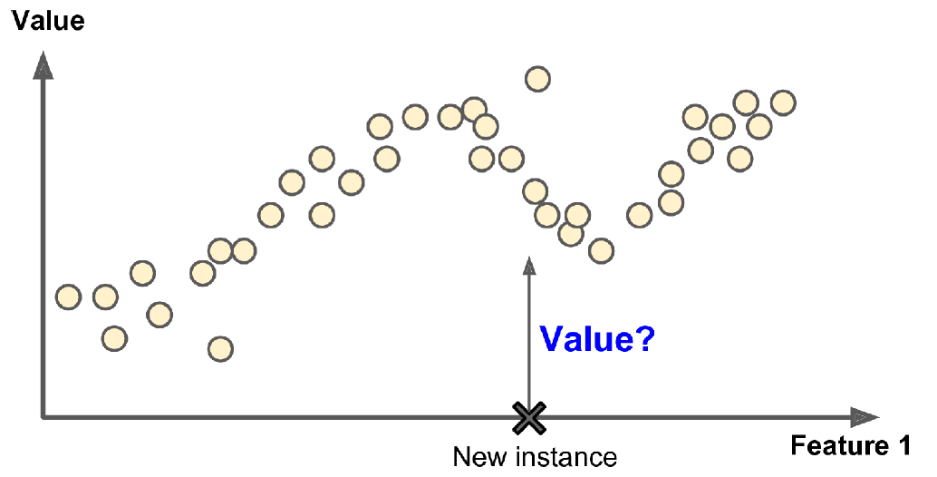
Artificial Intelligence /Machine Learning / Deep Learning
Como vimos anteriormente…
En algunos casos por medio de regresiones podemos hacer clasificación
Probabilidad basada en %
Algunos algoritmos supervisados son:
KNN (K-Nearest Neighbours)
Linear Regression
Logistic Regression
Support Vector Machines
Decision Trees y Random Forests
Redes Neuronales

Slide 15
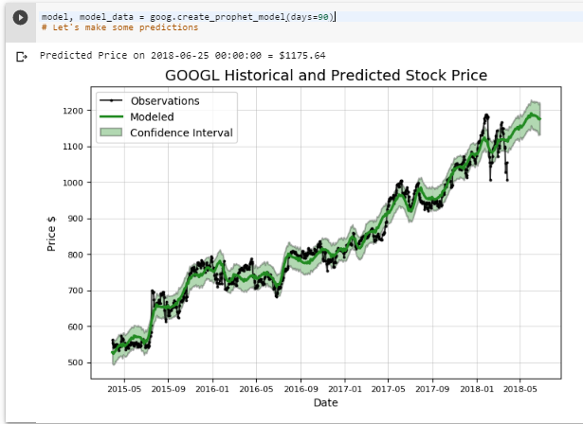
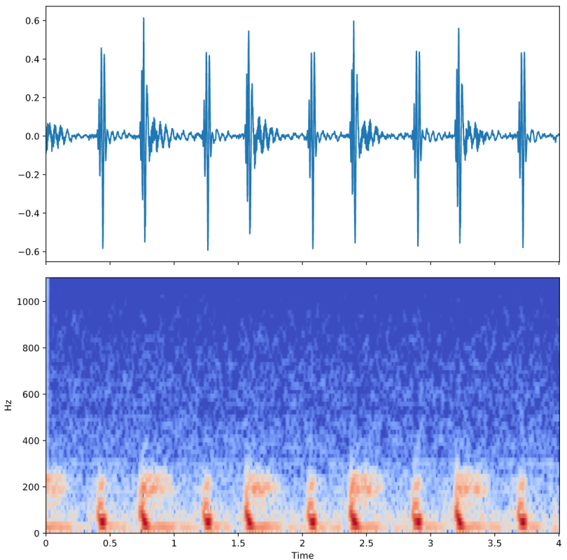
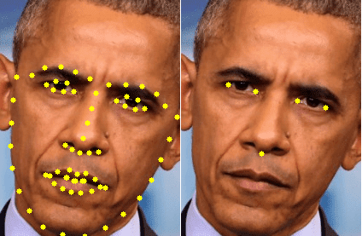
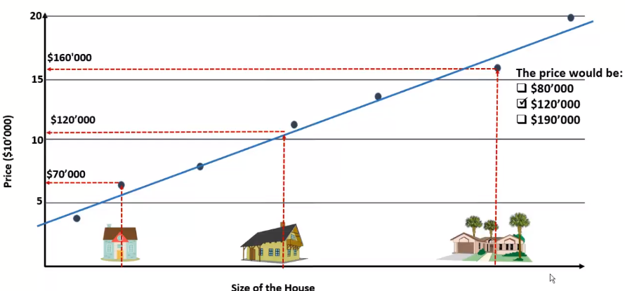
Artificial Intelligence /Machine Learning / Deep Learning
Regresión
La salida del algoritmo es un número o un vector de números
Nos da el % de probabilidad que el elemento es de una clase
Predicción de precios, ocurrencias de crímenes.
Detector de marcas faciales, super resolución
Stock market prediction
Image inpainting, rec. de audio
Estimador de edad

Slide 16
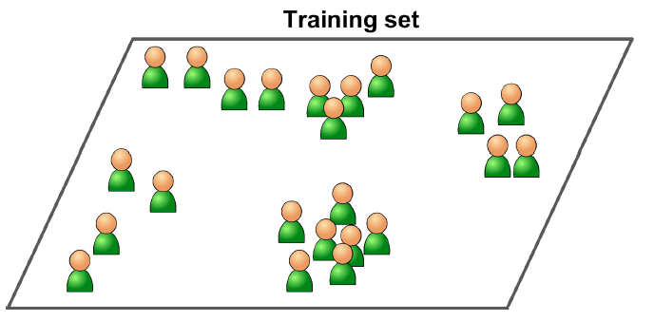
Artificial Intelligence /Machine Learning / Deep Learning
Unsupervised Learning
El dataset es la entrada (no etiquetado)
La salida es la interpretación de los datos

Slide 17

Artificial Intelligence /Machine Learning / Deep Learning
Ejemplos de posibles aplicaciones con unsupervised Learning
Anomaly detection (SVM de 1 clase, bosques aislados)
Reducción de dimensionalidad y visualización
Principal Component Analysis (PCA), Kernel PCA, Locally Linear Embedding (LLE)
t-Distributed Stochastic Neighbor Embedding (t-SNE)
Association rule learning
A priori
Eclat
Algoritmo de clustering (K-Means, DBSCAN, Hierarchical cluster análisis)
Se ingresa la data
El algoritmo determina como hacer la agrupación de la data

Slide 18
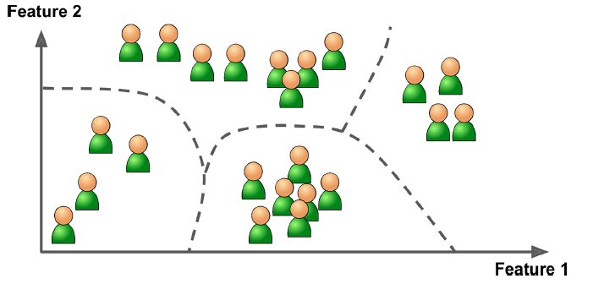
Artificial Intelligence /Machine Learning / Deep Learning
Más acerca de unsupervised learning
Ejemplo de un blog de visitas (estadística)
Queremos saber preferencias de estos clientes
Mujeres menores a 30 que les gusta libros románticos (40%)
Hombres mayores de 30 que les gusta películas de terror (50%)
Si para lo anterior utilizamos hierarchical clustering→

Slide 19
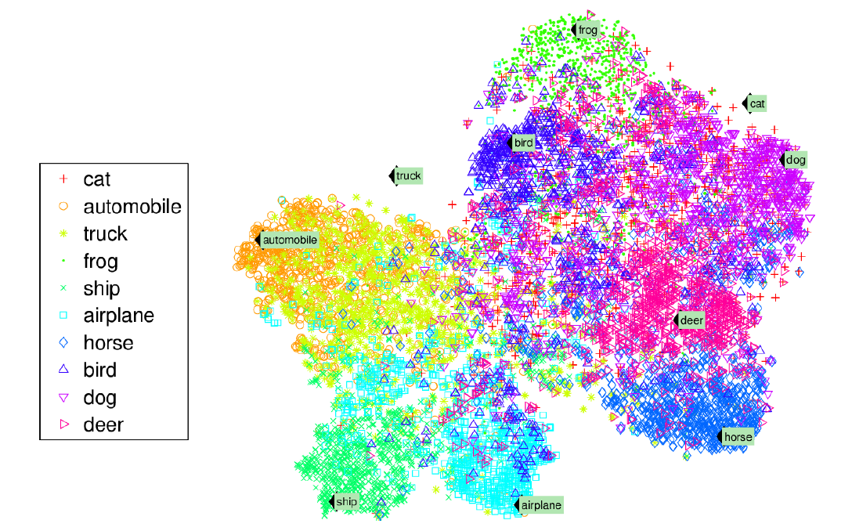
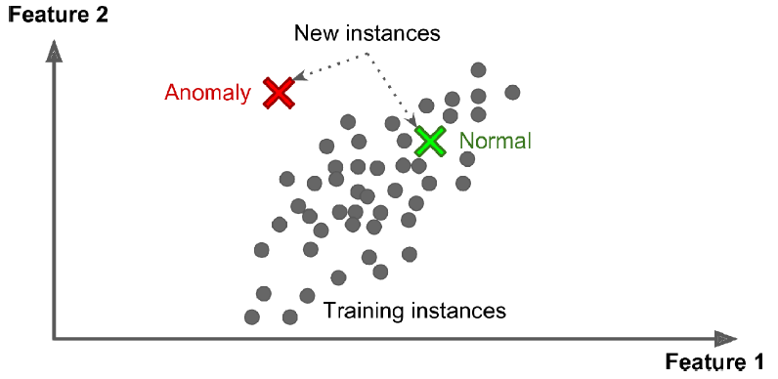
Artificial Intelligence /Machine Learning / Deep Learning
Más acerca de unsupervised learning
Algoritmo de visualización (t-SNE) →
Otras tareas como reducción de dimensionalidad…
… buscan simplificar data sin perder mucha info.
Hacen unión de las características
p.e. unir kilometraje de automóvil con años del auto
Normalmente es mejor reducir el dataset (en dimensión) antes de pasar al training
Otra mejor definición es detección de anomalías
p.e. desperfectos en un auto
El sistema aprende a distinguir entre lo normal y raro

Slide 20
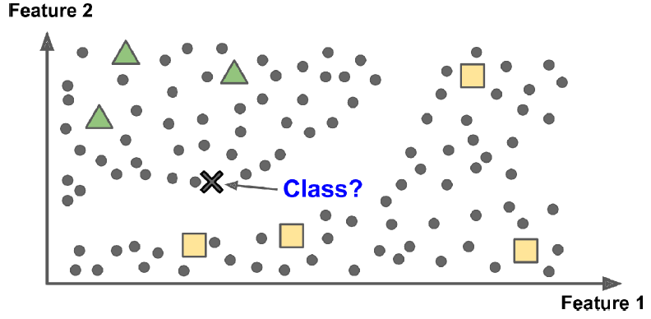
Artificial Intelligence /Machine Learning / Deep Learning
Semi supervisado
Aquí la información (dataset) es parcialmente marcada
Son combinaciones de algoritmos supervisados y no supervisados
Deep Belief Networks (DBN)
Restricted Boltzman Machines (RBM)
Ejm.
Google photos (fotos de familiares marcados y subimos nuevas)

Slide 21
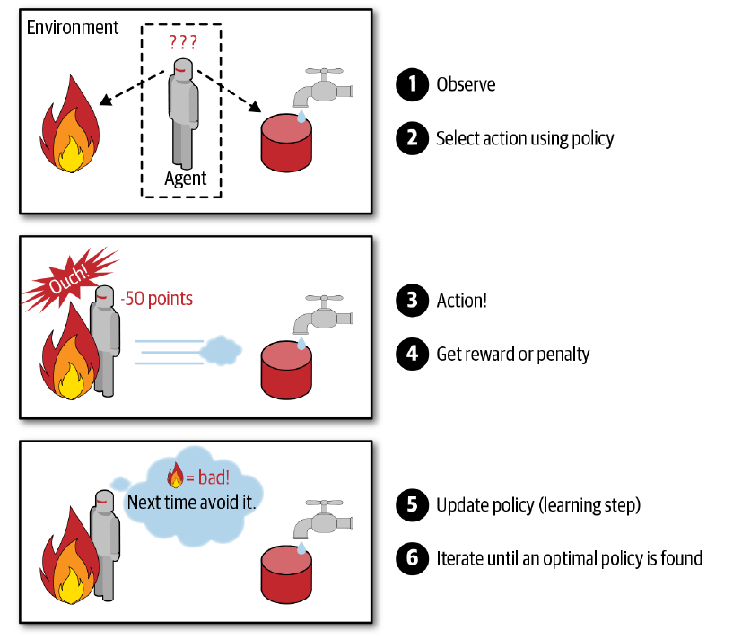
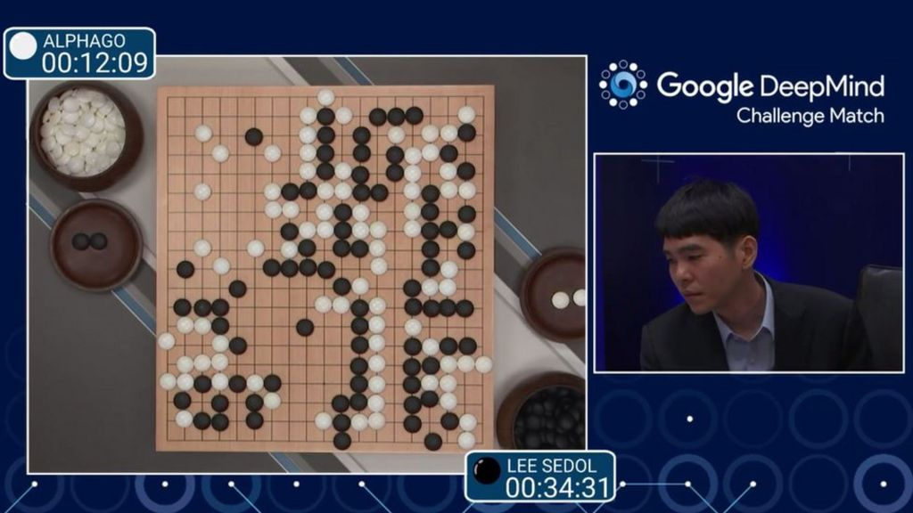
Artificial Intelligence /Machine Learning / Deep Learning
Reinforcement Learning
El Agente es el sistema de IA
Recibe recompensas y penalizaciones por acciones
Debe establecerse una regla o red (política)
La política define que acción debe tomar el agente
Ejemplo:
Robots y navegación
DeepMind AlphaGo

Slide 22
Artificial Intelligence /Machine Learning / Deep Learning
Otro criterio de clasificar algoritmos de Machine Learning
Batch vs Online Learning
Batch Learning (Offline Learning)
El sistema es capaz de aprender incrementalmente
Se entrena utilizando toda la data y luego se lanza a producción sin aprender más.
Para que aprenda más debe ser entrenado nuevamente
Este proceso puede ser automatizado sin mucho problema
Requiere mucho espacio en computación y en memoria

Slide 23
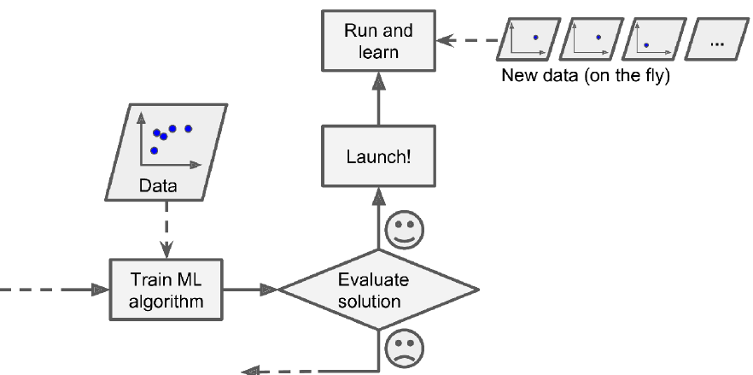
Artificial Intelligence /Machine Learning / Deep Learning
Otro criterio de clasificar algoritmos de Machine Learning
Batch vs Online Learning
Online learning
Entrenamos incrementalmente por medio de mini-batches
Fácil de computar y poco espacio
A medida que la data ingresa el sistema aprende online
Se aplica a stock market
Online learning puede entrenar grandes datasets
Correr una porción del dataset
Entrenar sobre él
Repetir hasta completar toda la data

Slide 24
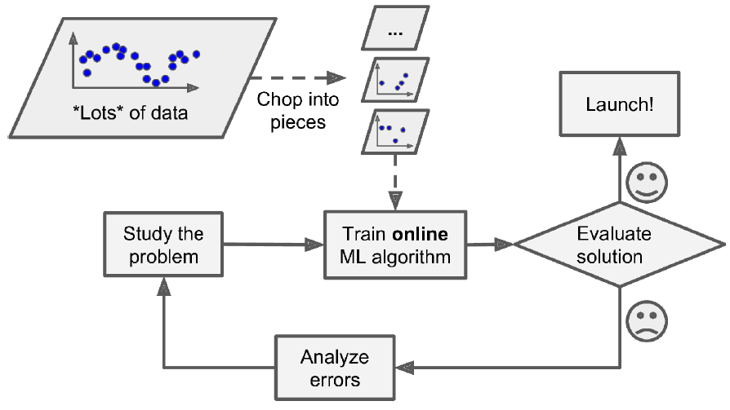
Artificial Intelligence /Machine Learning / Deep Learning
Online learning para grandes datasets
Se debe ajustar el learning rate
Muy alto olvida los datos anteriores
Muy bajo no s eadapta al cambio rápido
Si mala información es insertada al sistema se nota
Mala data al robot causa una mala ejecución
Para un sistema de software los clientes te llamarán y dirán que algo pasa.

Slide 25
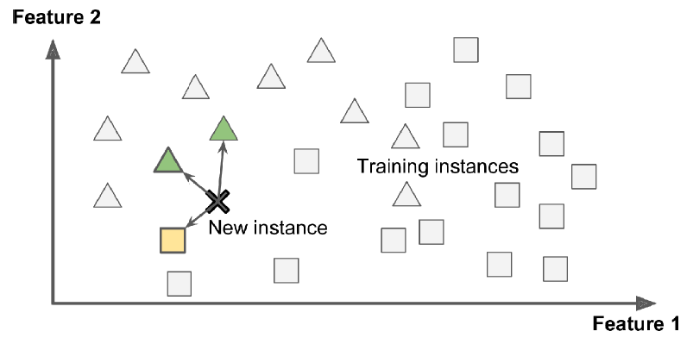
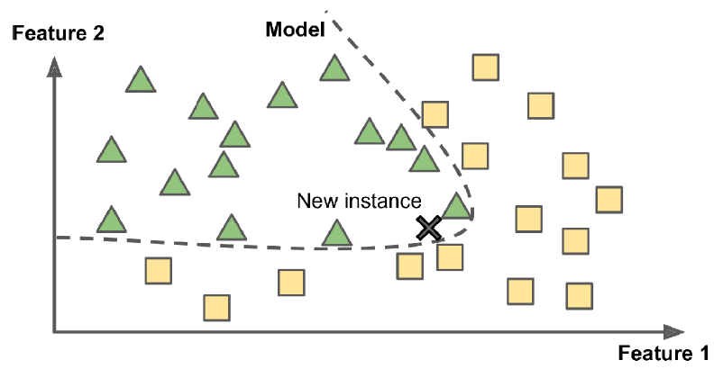
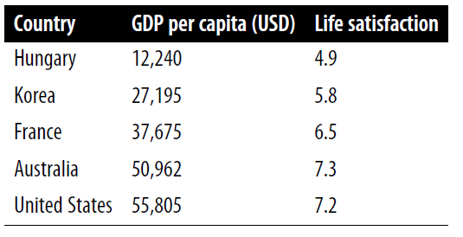
Artificial Intelligence /Machine Learning / Deep Learning
Otra manera de categorizarlos es en como generalizan los datos
Basado en instancias y basados en modelos
Instancias
El sistema aprende por ejemplos (de memoria)
Generaliza los nuevos casos por similaridad
Modelo
Haciendo predicciones
Ejm: estudiar si en países ricos la gente es más feliz

Slide 26
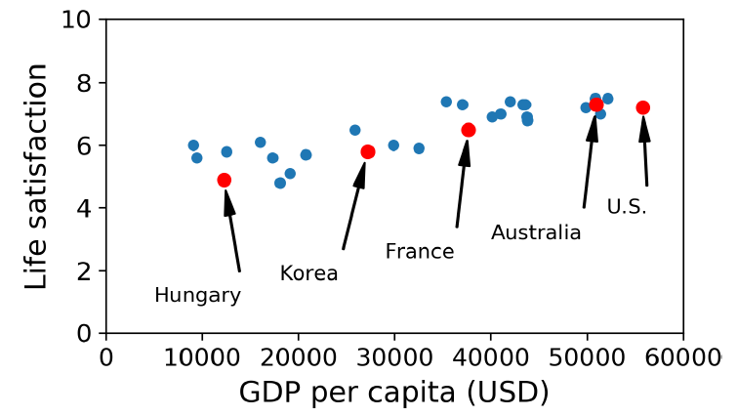
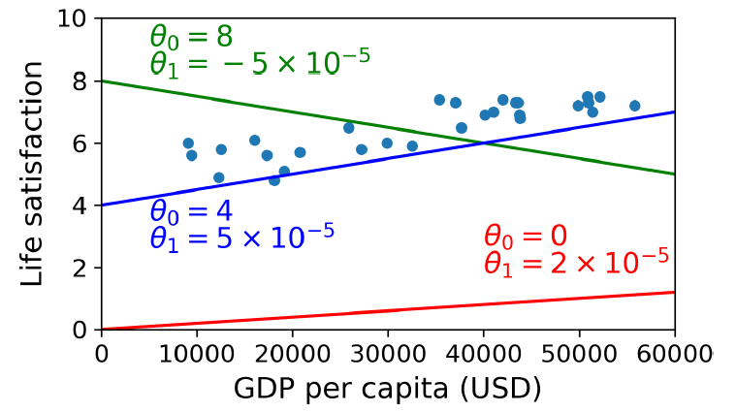
Artificial Intelligence /Machine Learning / Deep Learning
Ejm: Estudiar si en los países más ricos la gente es más feliz
Graficando (¿vemos alguna tendencia?)
Pareciera que al ganar más se es más feliz
Luego seleccionamos un modelo, digamos…
Satisfacción = θ0 + θ1 xGDP
Pero para usar los modelos debemos definir las thetas
Por medio de una función de utilidad
Nos dice que tan bien o mal lo hace el modelo
De aquí en regresión lineal la óptima sería:
θ0 = 4.85
θ1=4.91x10^-5

Slide 27
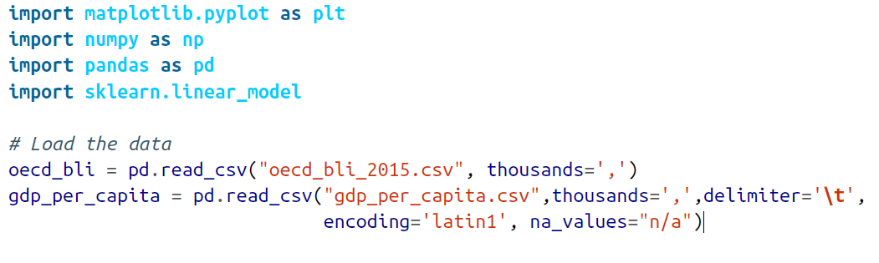
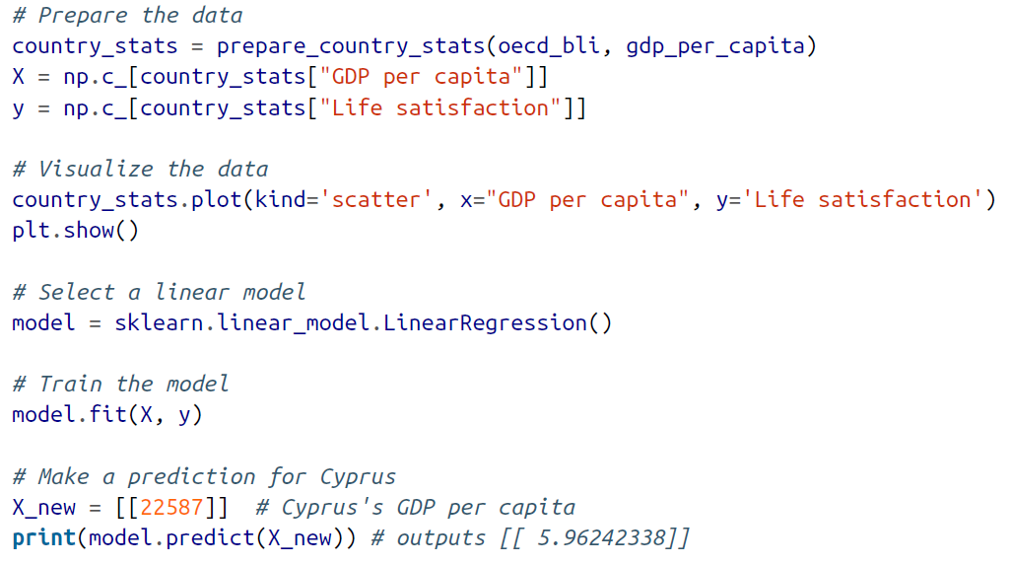
Artificial Intelligence /Machine Learning / Deep Learning
Luego de eso podemos hacer las prediccionesm p.e. digamos que para Chipre
GDP = 22587, con θ0 = 4.85 y θ1=4.91x10^-5 nos da 5.96
Utilizando regresión lineal para hacer el algoritmo

Slide 28
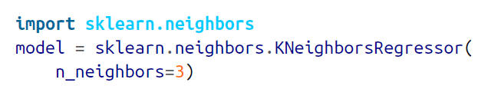
Artificial Intelligence /Machine Learning / Deep Learning
Utilizando KNN para hacer el algoritmo
Agregar y reemplazar la parte de regresión lineal con:
NOTA: A pesar que el modelo predijo bien, solo tenemos una representación total del dataset, hay países en donde se gana menos y la gente es más feliz… todo depende de como los datos son construidos o accedidos por el algoritmo

Slide 29
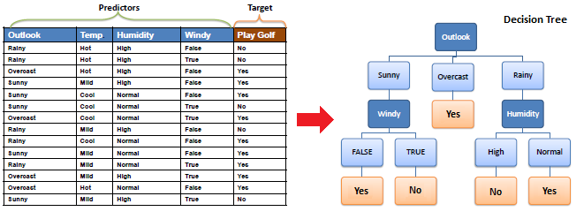
Artificial Intelligence /Machine Learning / Deep Learning
Ejemplo de Algoritmos de Machine Learning
Clasificación
Árboles de decisión
Hacemos una estructura de selección
Hacemos preguntas en cada nodo y trazamos la ruta dependiendo de la respuesta
El nodo, al final tiene la salida esperada

Slide 30
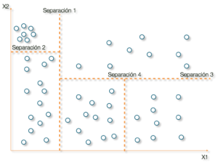
Artificial Intelligence /Machine Learning / Deep Learning
Ejemplo de Algoritmos de Machine Learning
Regresión (Clasificación)
Árboles de decisión
Tenemos la data original
Basado en la data creamos el árbol regresor
Ejm… imaginar que cada eje es 0.5U
Podemos retornar, p.e. la media
Z = mean(valores de Decission Tree Result)
Z = valor SI X < 0.5 Y Y > 1.0
Z = valor SI X > 0.5 Y Y > 0.5
Z = valor SI X > 1.0 Y Y < 0.5

Slide 31
Artificial Intelligence /Machine Learning / Deep Learning
Pros de Árboles de Decisión
Implementación simple
Rápido entrenamiento
Existen algoritmos que han desarrollado la división del espacio estado.
Fáciles de Entender.
Se puede conversar de este algoritmo con cualquier persona que tenga o no habilidad técnica (manager)
Cons de Árboles de decisión
Muy sensibles al cambio de información
No tienden a representar bien la nueva data (overfit)
Overfit = Tiende a generalizar bien la data pero se comporta pésimo o no decente con nueva data

Slide 32
Artificial Intelligence /Machine Learning / Deep Learning
Ensemble Learning
Pregunta: Ud. no estudio para un examen y se sienta alrededor de varias personas que también tienen ciertas dudas. ¿Qué haría para corroborar su respuesta en un examen en grupo con estas personas?
No hace grupo y lo hace solo (10% chance)
Compara con su maestro (50% chance)
Lo hace en grupo y compara las respuestas de sus compañeros con la suya (90% de chance)
Combina el aprendizaje de varios algoritmos.
Existen dos técnicas de ensembling importantes
Bagging
Boosting

Slide 33
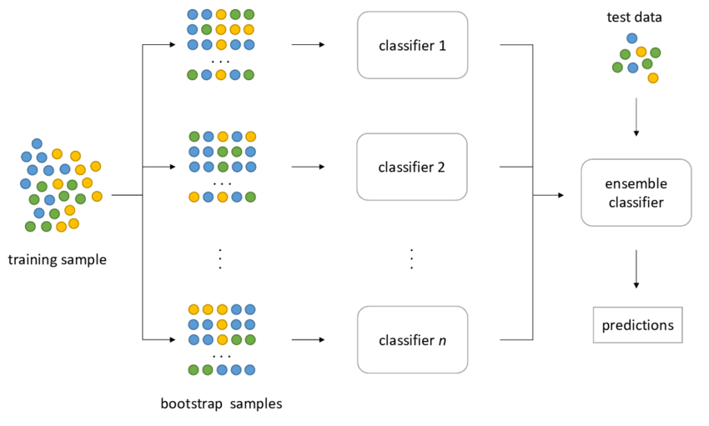
Artificial Intelligence /Machine Learning / Deep Learning
Ensemble Learning
Bagging
Subsets de datos muestreados aleatorios
Construimos un modelo (Árbol p.e.)
En regresión:
Reporta el promedio
En clasificación
Reporta el resultado con mayor voto
Los modelos pueden aprender paralelelamente

Slide 34
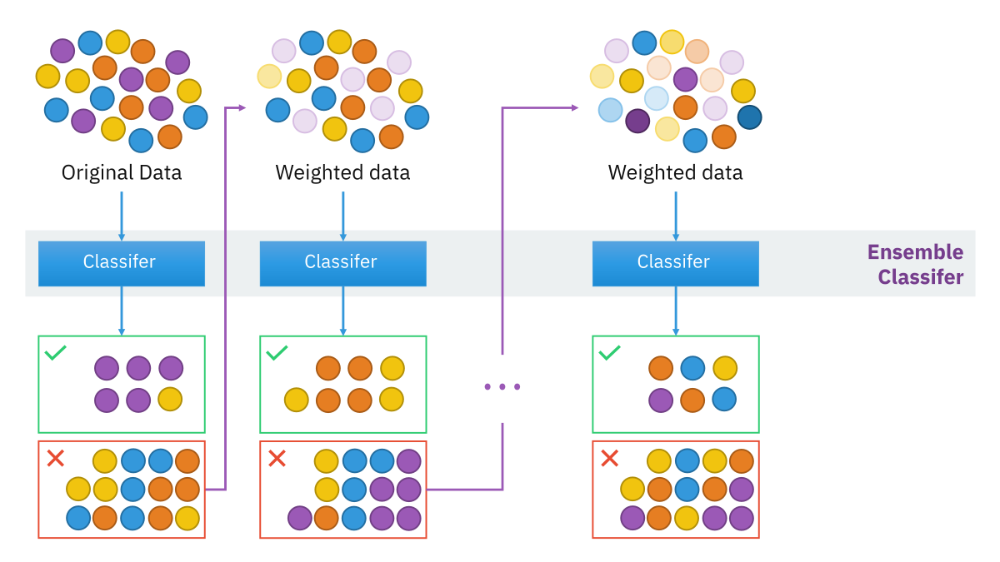
Artificial Intelligence /Machine Learning / Deep Learning
Ensemble Learning
Boosting
El modelo se realiza secuencialmente
Los modelos actuales aprenden de …
… los errores de estados previos fallidos

Slide 35
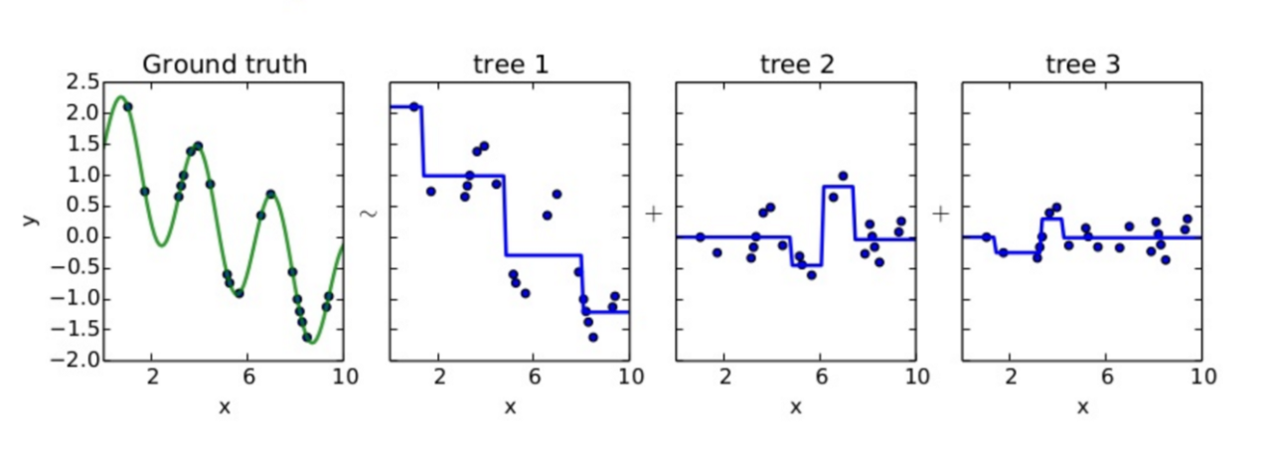
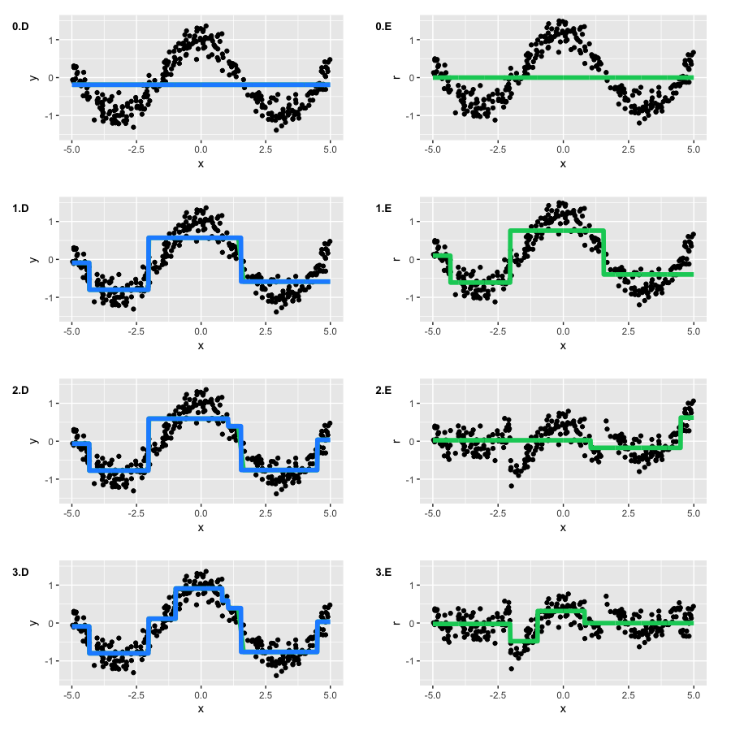
Artificial Intelligence /Machine Learning / Deep Learning
Ensemble Learning
Gradient Boosting
Residuo del primer árbol
Residuo del segundo árbol
Residuo del árbol ‘n’
Err_1 + Erro_2 + Err_3
El proceso se repite ‘n’ veces
Como resultado la data hace mejor ‘fit’

